Slide 1
ROZHODOVÁNÍ O EXISTUJÍCÍ KAPACITĚ
Ing. Markéta Šeligová, Ph.D.

Slide 2
ROZHODOVÁNÍ O EXISTUJÍCÍ KAPACITĚ
Ing. Markéta Šeligová, Ph.D.

Slide 3
Příklad
Ve společnosti Žehlička, a.s., se vyrábějí dva druhy žehliček (žehlička A a žehlička B).
Žehlička A vyžaduje jednotkové variabilní náklady ve výši 540 Kč a prodá se za 1 000 Kč za kus.
Žehlička B vyžaduje jednotkové variabilní náklady ve výši 760 Kč a prodává se za 1 300 Kč za kus.
Fixní náklady činí 500 000 Kč.
Notes:
csvukrs

Slide 4
Příklad
Společnost se rozhodla vyrábět 3 000 kusů žehliček A a 2 000 kusů žehliček B.
Společnost požaduje dosažení zisku 700 000 Kč.
Oba výrobky budou vyráběny v poměru tři kusy výrobku A ku dvěma kusům výrobku B.
Notes:
csvukrs

Slide 5
Příklad
Sestavte rozpočtovanou výsledovku pro oba výrobky.
Jakou část výnosů (v Kč) musí společnost dosáhnout k tomu, aby uhradila fixní náklady a vytvořila požadovaný zisk?
Jestliže chce společnost dosáhnout zisku 700 000 Kč, kolik činí bezpečnostní marže společnosti?
Notes:
csvukrs

Slide 6
Řešení ad a)
Rozpočtovaná veličina | Výpočet | Kč
Výnosy z prodeje
Variabilní náklady prodaných výrobků
Marže z prodeje
Fixní náklady
Zisk před zdaněním
Notes:
csvukrs

Slide 7
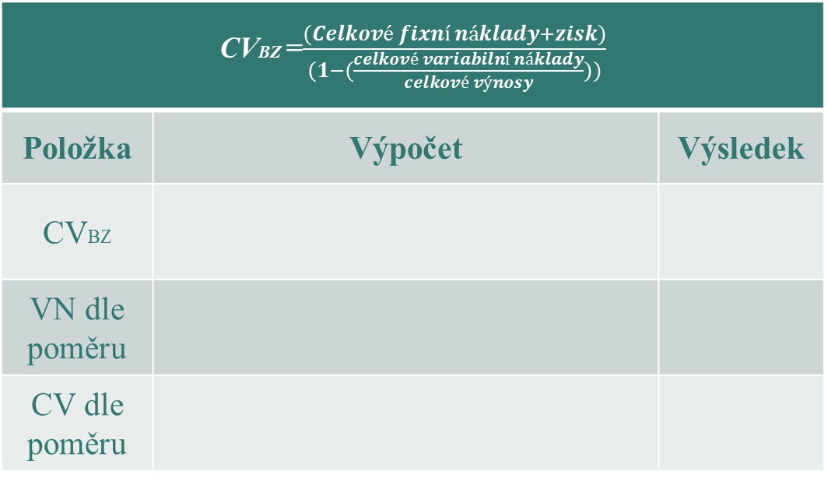
Řešení ad b)
CVBZ =$\frac{(Celkové fixní náklady+zisk)}{(1−(\frac{celkové variabilní náklady}{celkové výnosy}))}$
Položka | Výpočet | Výsledek
CVBZ
VN dle poměru
CV dle poměru
Notes:
csvukrs

Slide 8
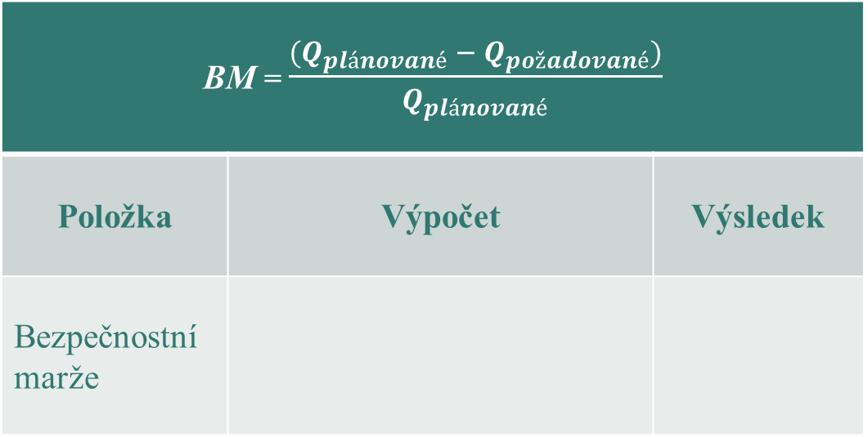
Řešení ad c)
BM = $\frac{(Q_{plánované} − Q_{požadované})}{Q_{plánované}}$
Položka | Výpočet | Výsledek
Bezpečnostní marže
Notes:
csvukrs

Slide 9
Děkuji za pozornost

